Slide 2
​TUTORÍA
Departamento de Tutoría Académica
​TUTORÍA DE PARES
PROF:

Slide 3
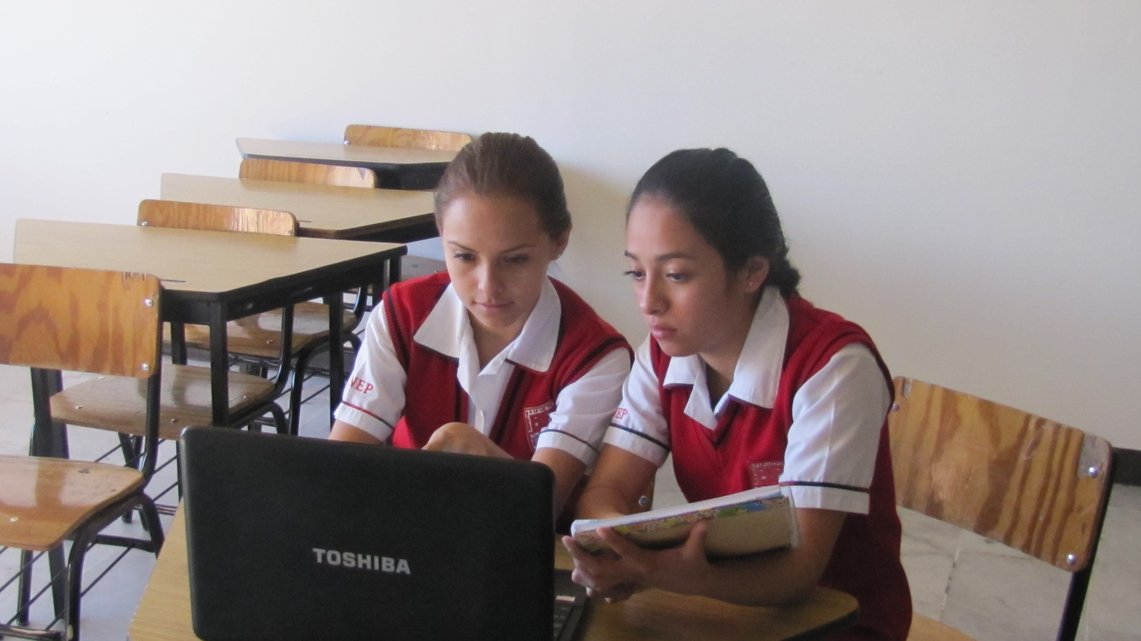
Es un método de aprendizaje cooperativo basado en la creación de parejas de alumnos con una relación asimétrica (derivada de la adopción del rol de alumno/tutor y del rol de alumno/tutorado).

Slide 4
PROPÓSITO
Promover a través de la ayuda entre iguales (estudiante a estudiante), el desarrollo de habilidades cognoscitivas para mejorar el aprovechamiento escolar, como una forma de evitar la reprobación y deserción de la escuela.

Slide 5
JUSTIFICACIÓN
Vygostki, propone el concepto “zona de desarrollo próximo” para comprender la formación de la inteligencia y el desarrollo de los procesos psicológicos superiores

Slide 6
En tal sentido, este concepto nos permite pensar en las tutorías de pares como un espacio donde se potencian y desarrollan las capacidades, habilidades y el uso de las herramientas de los sujetos involucrados.

Slide 7
Dicho en otras palabras, (alumno/tutor-alumno/tutorado), la cercanía estaría en la condición de ser estudiantes, que permite el uso de códigos comunes, similares estrategias de comunicación, lo cual habilita un intercambio fluido que enriquece y potencia el vínculo.

Slide 8
PROCESO DE ATENCIÓN Y SEGUIMIENTO
El tutor grupal, dará a conocer los alumnos tutores en su sección, y brindará un espacio para la tutoría de pares dentro de su clase.
Cada alumno tutor podrá atender sólo un alumno a la vez dentro del horario de tutoría grupal.

Slide 9
Cada grado contará con un formato de registro de tutoría de pares, en el cual se registraran las estudiantes a tutorar y además el tutor grupal firmará de enterado en cada uno de los encuentros.
Una vez llenado el formato de registro, el alumno tutor lo entregará al Departamento de Tutoría Académica.

Slide 10
Formato de registro de atención a alumnas.
ESCUELA NORMAL DE EDUCACIÓN PREESCOLAR DEPARTAMENTO DE TUTORÍA
TUTORÍA DE PARES
Fecha: Hora: a Grado: Secc:
Pareja/Alumnas | Curso | Tema
1
2
1
2
1
2

Slide 11
Estructura o modelo de atención
Ámbito académico
Alumno
tutor
En el gráfico puede observarse los tres elementos o engranes que impulsan la tutoría de pares.
Alumno
tutorado

Slide 12
FUNCIONES DEL ALUMNO TUTOR
Acompañar solo académicamente al alumno tutorado.
Llenar el formato de registro.
Entregar el formato una vez que esté lleno al tutor grupal.

Slide 13
FUNCIONES DEL ALUMNO TUTORADO
Acudir con el tutor grupal para solicitar el apoyo de un alumno tutor.
Cumplir en tiempo y forma con los acuerdos tomados con el alumno tutorado.
Recordar que el apoyo brindado por el alumno tutor es estrictamente académico.

Slide 14
SELECCIÓN DE ALUMNOS TUTORADOS
De 1º a 3º
Como filtro principal para la selección de alumnos tutores se tomará en cuenta el promedio académico, por lo que todo aquel alumno con promedio general superior a 9 podrá desempeñarse como alumno tutor.

Slide 15
4º
Al igual que en los grados anteriores, en cada grupo se buscará seleccionar como alumnos tutores a aquellos con los mejores promedios, y en la ubicación de los alumnos tutorados se favorecerá a quienes estén ubicados en el mismo Jardín de Niños de práctica.

Slide 16
La tutoría complementa la actividad docente pero no la sustituye, con el fin de explorar y explotar las potencialidades del estudiante, procurando facilitar su inserción en la educación y fomentar sus capacidades de aprendizaje más allá de los espacios habituales de enseñanza.

Slide 17
Gracias por su atención

